Slide 1
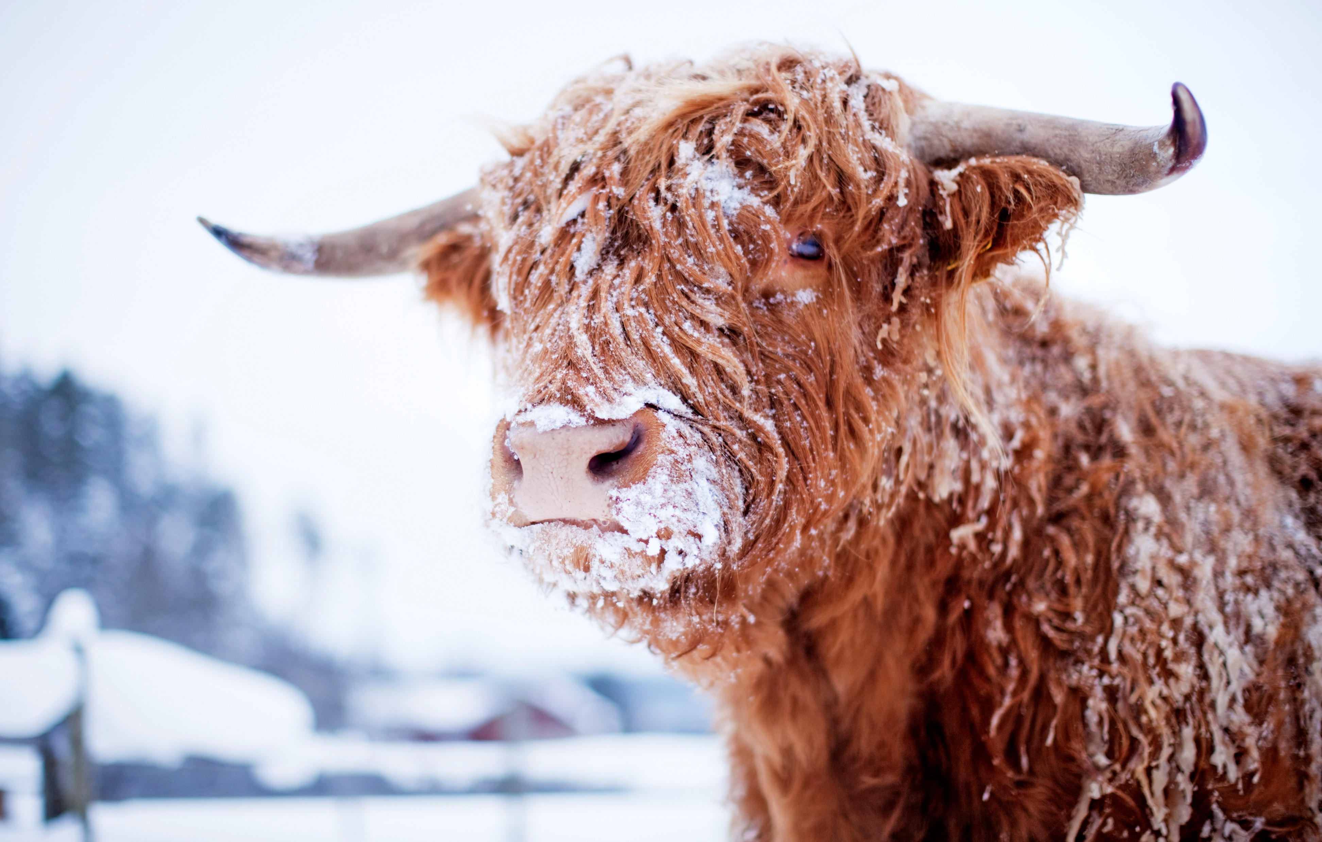
Huisvesting en hygiene
Les 2

Slide 2
Inhoud deze les
Terugblik vorige les
Lesdoelen
Potstal
Grupstal
Ligboxenstal
Opdracht

Slide 3
Terugblik vorige les
Kalf/pink/vaars/koe?
Koeien
Varkens

Slide 4
Lesdoelen deze les
Je kan vertellen wat een potstal is
Je kan vertellen wat een grupstal is
Je kan vertellen wat een ligboxenstal

Slide 5
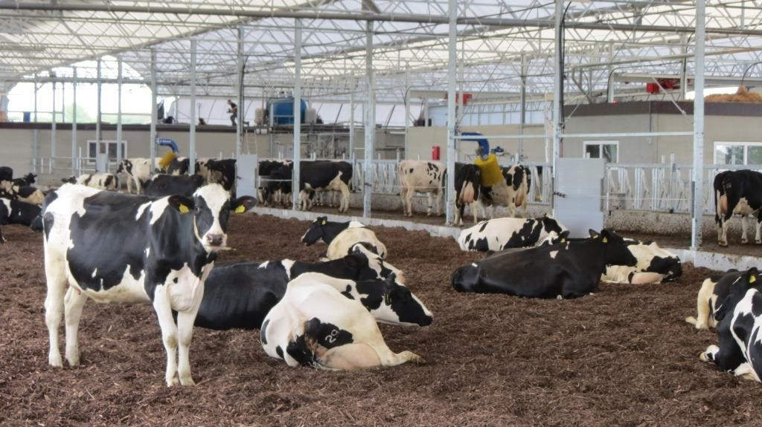
Potstal

Slide 6
Potstal
Oud staltype
Koeien op stro
Ontlasting ook op stro
Kan wel 1,5 meter dik zijn
Elke keer oppotten
2/3 keer per jaar alles eruit en nieuw stro

Slide 7
Potstal

Slide 8
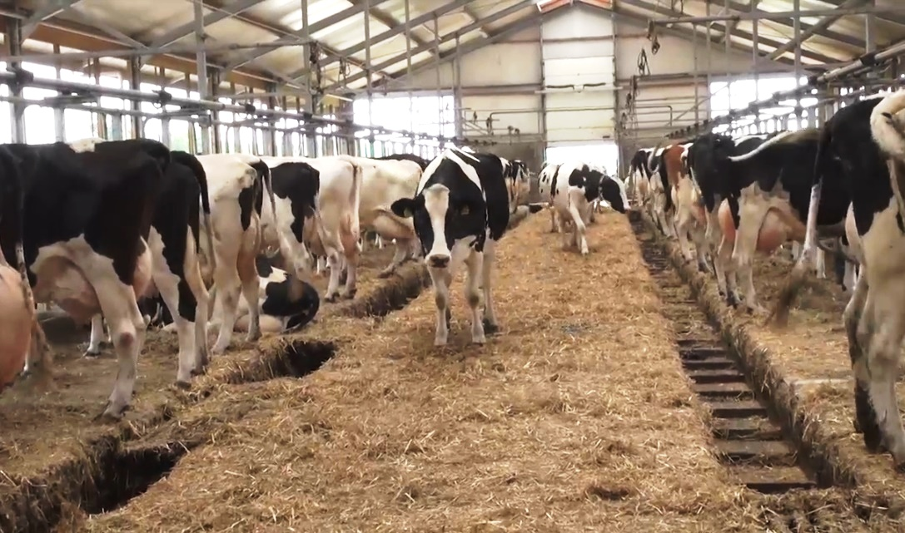
Grupstal

Slide 9
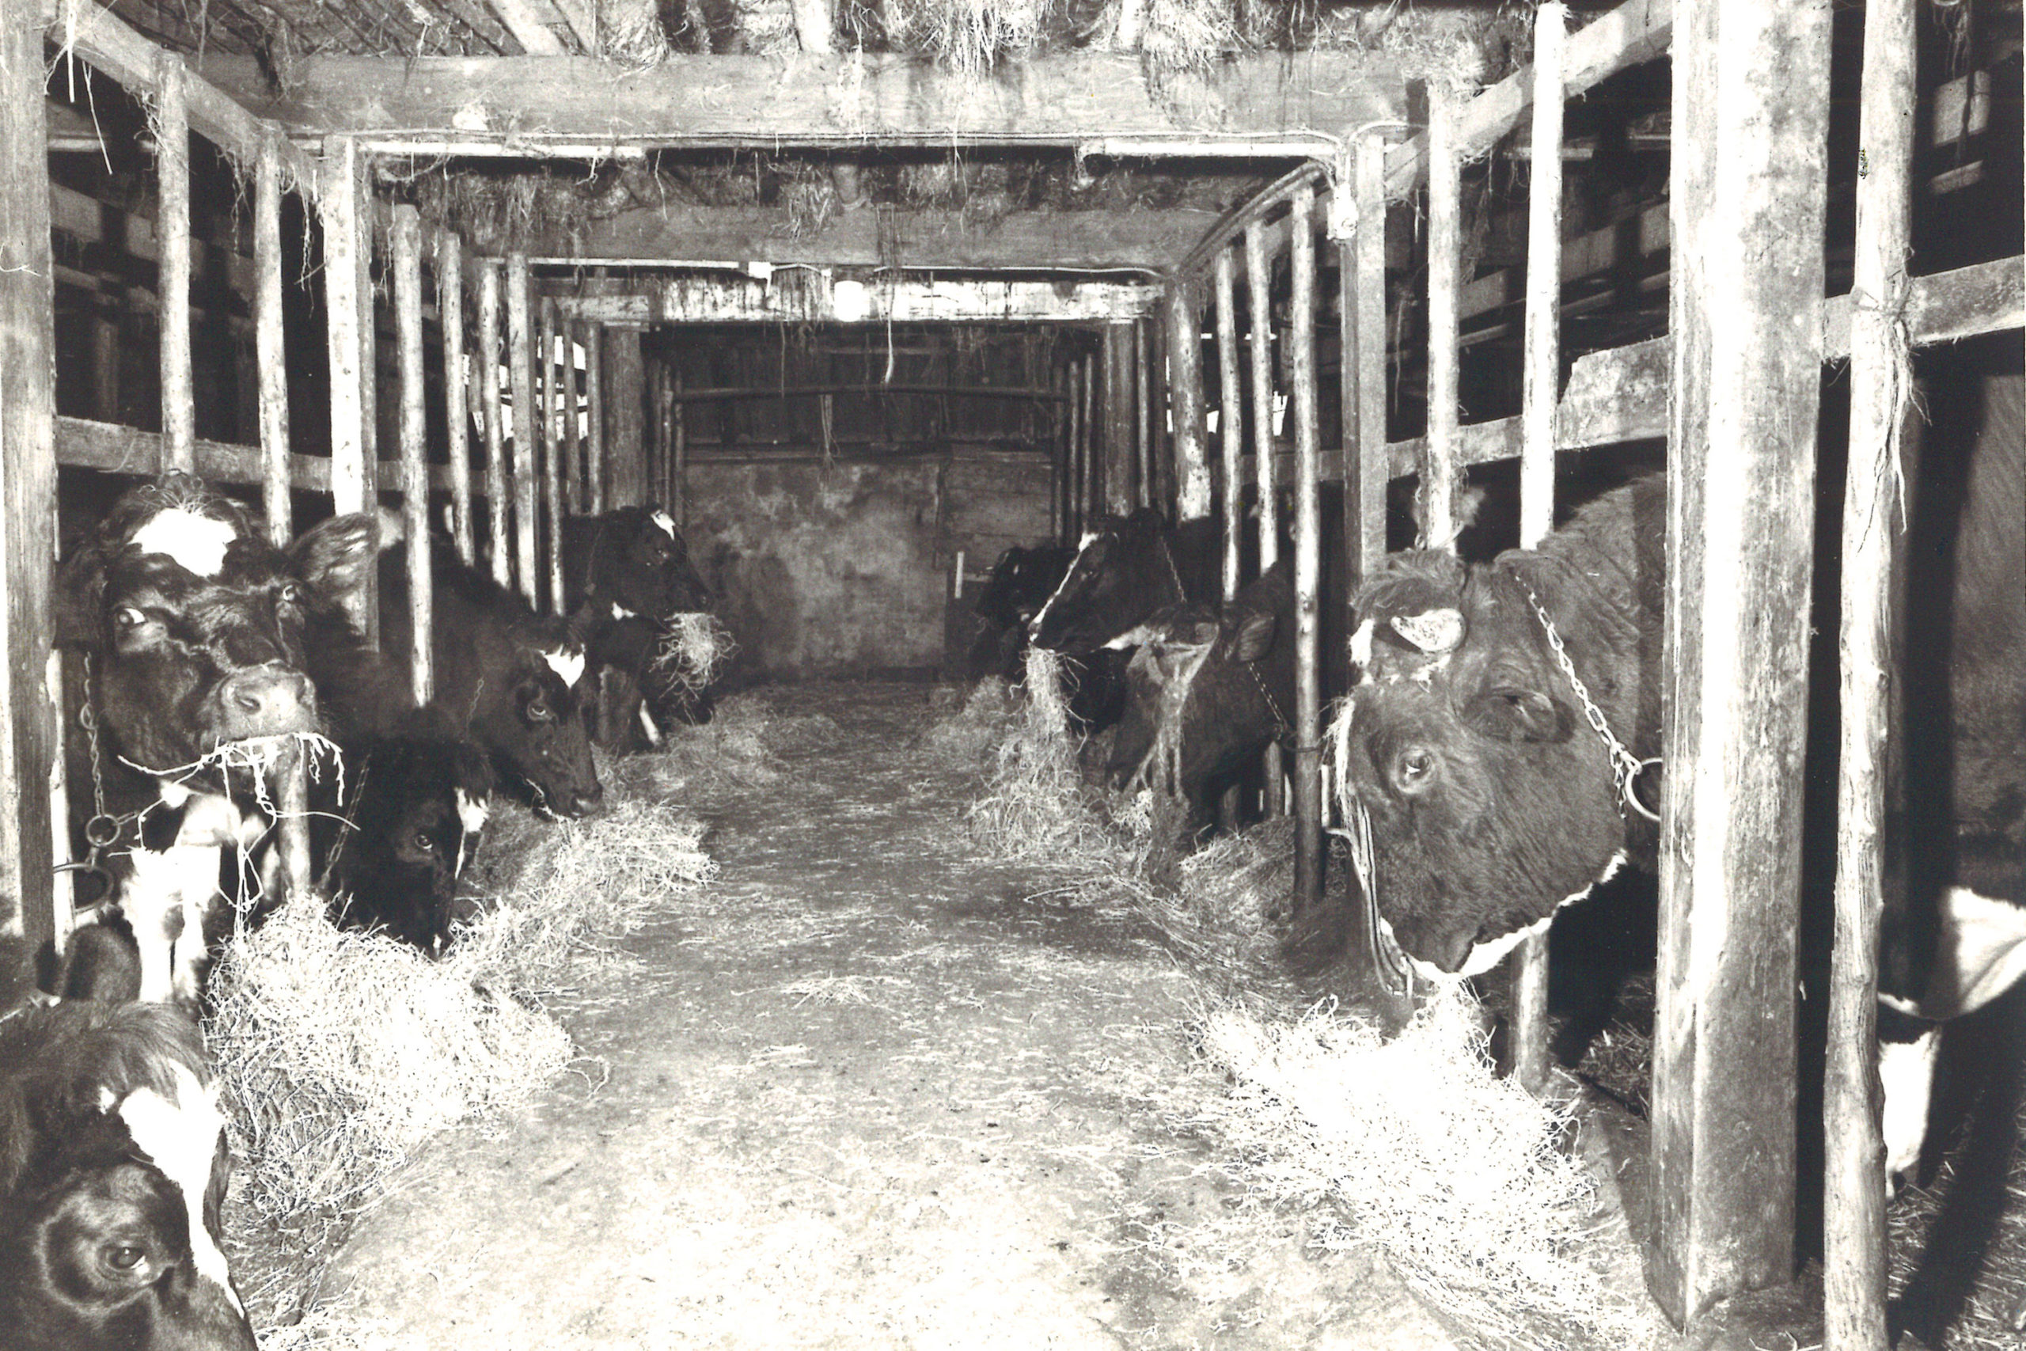
Grupstal
Lijkt op een potstal
Heel ouderwets
Koeien staan vast
Ontlasting valt in de grup
Komt bijna niet meer voor

Slide 10
Grupstal

Slide 11
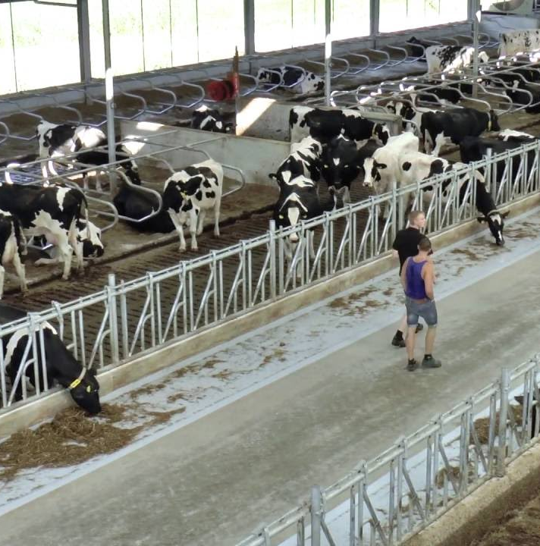
Ligboxenstal

Slide 12
Ligboxenstal
Een ligboxenstal is een koeienstal met betonnen rooster waar de koeien op lopen
Voor elke koe is er een ligbox beschikbaar
De ligboxen staan in rijen naast elkaar aan de lange zijden van de stal

Slide 13
Ligboxenstal

Slide 14
Opdracht
Opdracht in groepen
Poster op A3
Plaatjes zoeken en printen
Informatie over de stal
Voor en nadelen voor de stal

